Slide 1

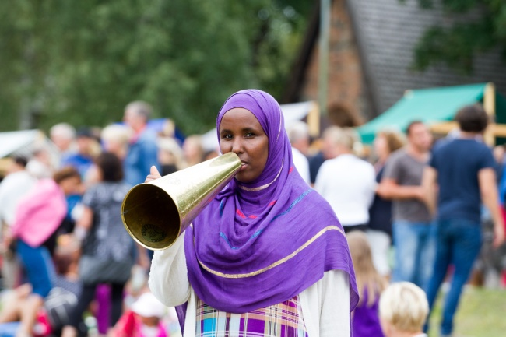
Flyktingars och andra migranters röst!
Bas: 1 574
101 Blev du erbjuden en hälsoundersökning när du kom till Sverige?

Slide 2
Flyktingars och andra migranters röst!
Bas: 1 541
102 Vet du var du ska vända dig om du blir sjuk?

Slide 3
Flyktingars och andra migranters röst!
Bas: 1 783
89 Hur bedömer du din hälsa (i allmänhet)?

Slide 4
Flyktingars och andra migranters röst!
92 Många i Sverige saknar kunskap om t.ex. HIV/AIDS. Vad vet du?
Bas: 1 730

Slide 5
Flyktingars och andra migranters röst!
93 Om du skulle träffa en person som har HIV skulle du känna dig bekväm med att:
Bas: 1 711

Slide 6
Flyktingars och andra migranters röst!
94 Vet du om man kan minska risken för att få HIV genom att ...
Bas: 1 683

Slide 7
Flyktingars och andra migranters röst!
95 I Sverige har alla ungdomar rätt till sexualkunskap dvs information
om sexualitet, hur man blir gravid och skyddar sig mot infektioner etc.
Hade du fått denna typ av information innan du kom till Sverige?
Bas: 1 683

Slide 8
Flyktingars och andra migranters röst!
96 Är det lagligt i Sverige att ....
Bas: 1 667

Slide 9
Flyktingars och andra migranters röst!
100 Unga som är nya i Sverige löper större risk att utnyttjas av andra.
Under senaste året, har du ...
Bas: 1 586

